Slide 1
Муниципальное казенное дошкольное общеобразовательное учреждение комбинированного вида д/с №54 п. Михайловка
Театрализованная деятельность как средство развития речи
во всех образовательных областях.
ПОДГОТОВИЛА Воспитатель
Пьянкова Н.Ю

Slide 2
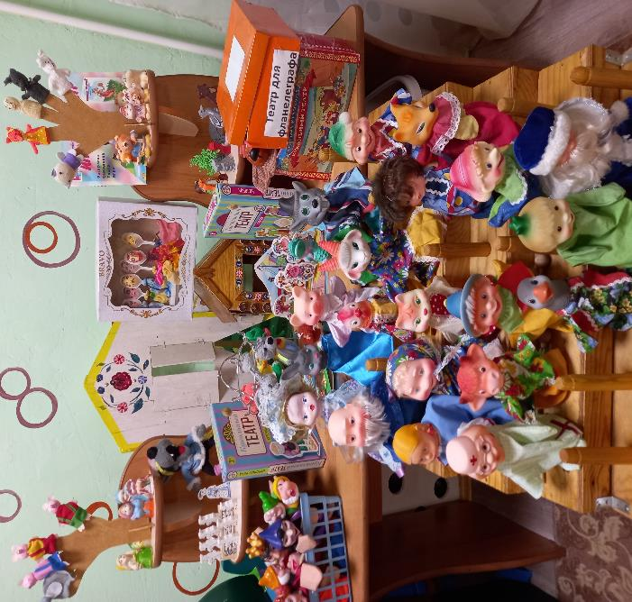
Театрализованная деятельность как средство развития речи является эффективным средством
социально –коммуникативного
познавательного
речевого
физического
художественно – эстетического развития дошкольника.

Slide 3
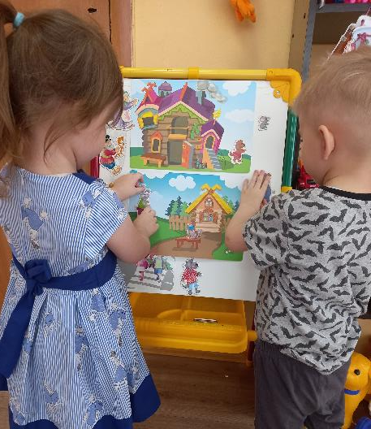
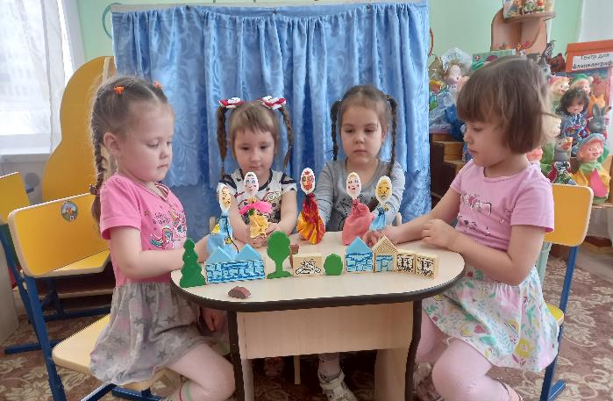
Театрализованная деятельность как средство развития речи в социально-коммуникативном развитии детей.
Магнитный театр «Репка»
Развивать творческую активность дошкольников и интерес к самостоятельной деятельности.
Ложковый театр
Закрепить знания детей о русских народных сказках;
развивать у детей интонационную выразительность речи, память, внимание, мышление.

Slide 4
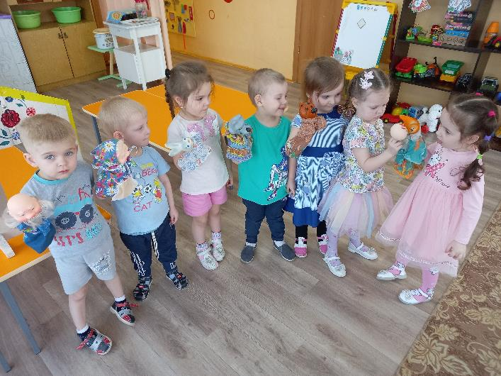
Театр на руке (Бибабо). Колобок.
Задачи:
Обучающая:
1. Обучать детей приемам кукловождения.
2. Поддерживать интерес детей к театральной деятельности.
Развивающая:
1. Развивать речь детей с помощью кукольного театра.
2. Обогащать словарь, формировать умения строить предложения, добиваясь правильного и четкого произношения слов.
3. Использовать импровизационные формы диалогов действующих лиц в хорошо знакомых сказках.
4. Развивать память, мышление детей.
Воспитательная:
1. Воспитывать коммуникативные способности, усидчивость.

Slide 5
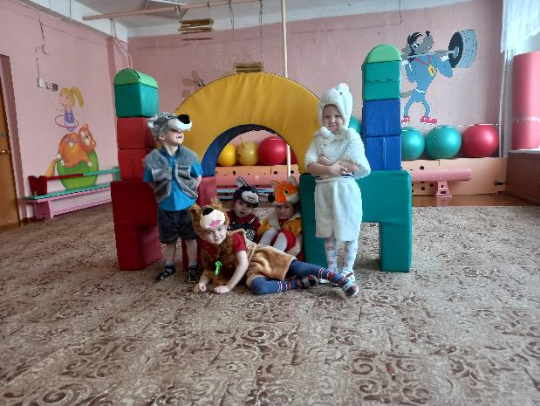
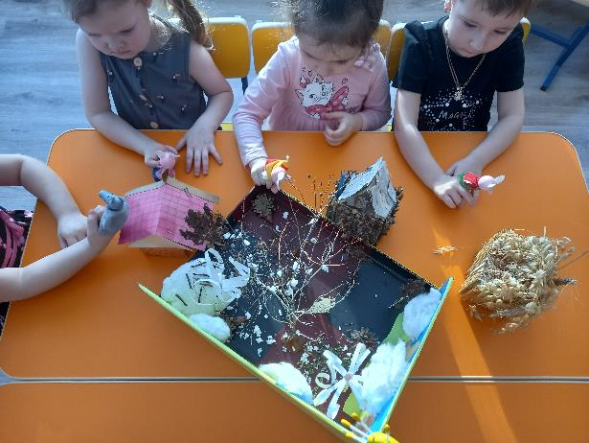
Театрализованная деятельность как средство развития речи в познавательном развитии.
Театрализованное представление по мотивам русской народной сказки «Теремок»
Продолжать знакомство с окружающим миром (лесные звери).
Пальчиковый театр «Три поросенка»
Развивать мелкую моторику рук в сочетании с речью; развитие коммуникативных способностей, мышления, памяти, внимания в процессе пальчикового театра.

Slide 6
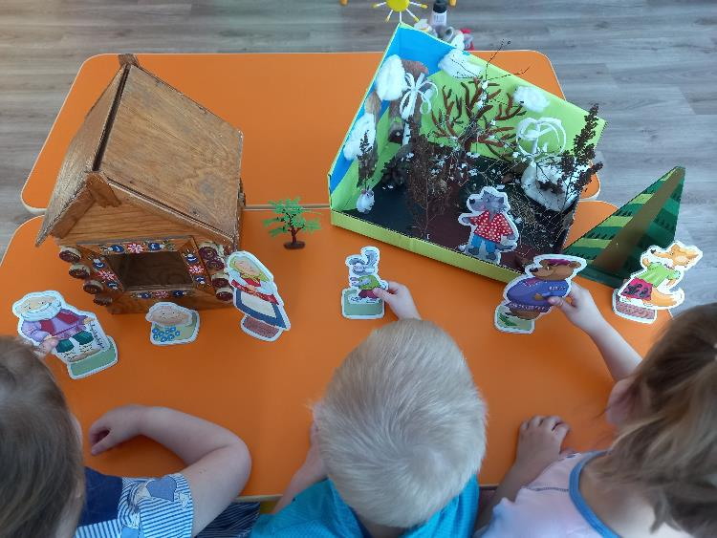
Настольный плоскостной театр «Колобок»
Познакомить детей с персонажами сказки «Колобок»
посредством демонстрации настольного театра. Развивать речь и речевое общение, учить детей самостоятельно обследовать фигуру настольного театра, высказываться по собственному побуждению.

Slide 7
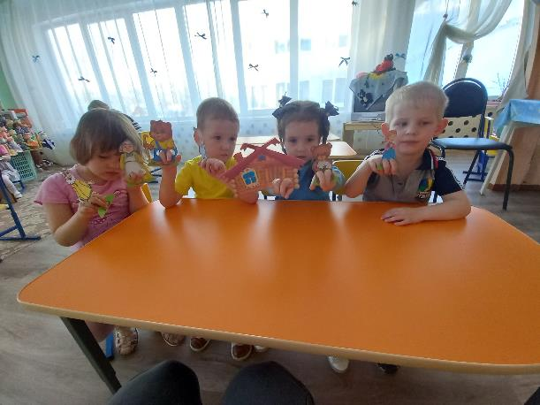
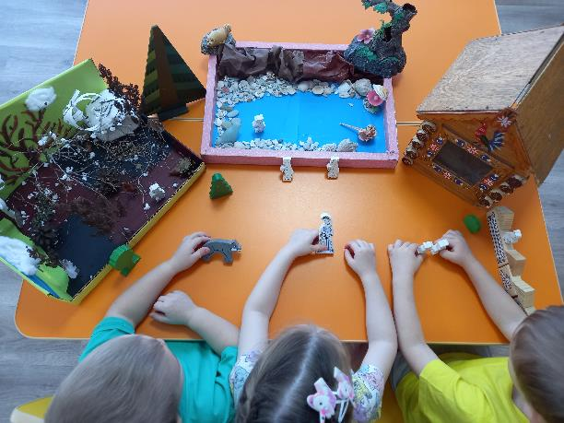
«Использование театрализованной деятельности в речевом развитии младших дошкольников».
Настольный деревянный театр по сказке
"Волк и семеро козлят"
Пальчиковый бумажный театр «Три медведя»
Обогащается и активизируется словарный запас детей. Ребенок не только запоминает новые слова, но и использует их в речи, развивается связная речь.
Продолжать расширять и обогащать словарный запас детей существительными, глаголами, прилагательными. Использовать в речи отдельные слова героев сказки, интонационно выразительно воспроизводить их.

Slide 8
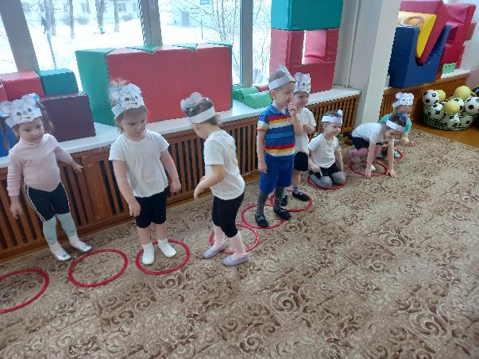
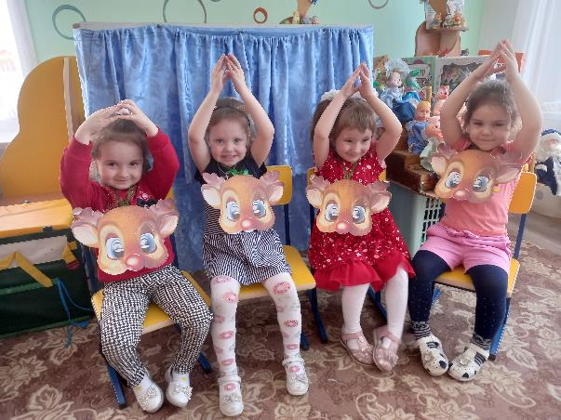
Использование средств театрализованной деятельности в физическом развитии детей.
П/И «У оленя дом большой!»
Закреплять умение соотносить движение с текстом. Упражнять детей действовать в соответствии с текстом стихотворения.
П\И «КОТ И МЫШИ»
Развивать у детей умение выполнять движение по сигналу. Упражнять в беге по разным направлениям.

Slide 9
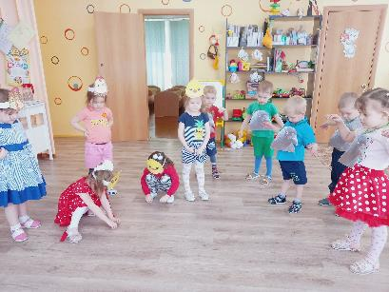
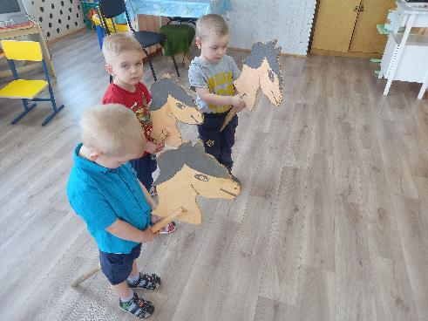
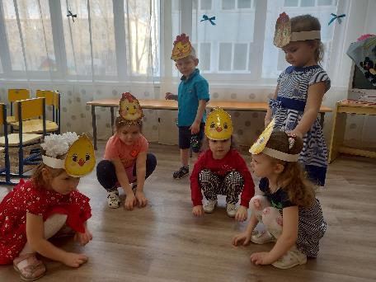
П/И «Коршун и цыплята»
Упражнять детей в беге врассыпную
П/И «Лошадки»
упражнять умение ходить и бегать с ускорением и замедлением, согласовывать слова и действия друг друга.
Применение считалок в распределение ролей, тоже является элементом развития связной речи.
П\И «Наседка и цыплята».
Упражнять детей действовать по сигналу педагога,
выполнять ходьбу, бег врассыпную.
Развитие диалогической речи, автоматизация звука "Ц".

Slide 10
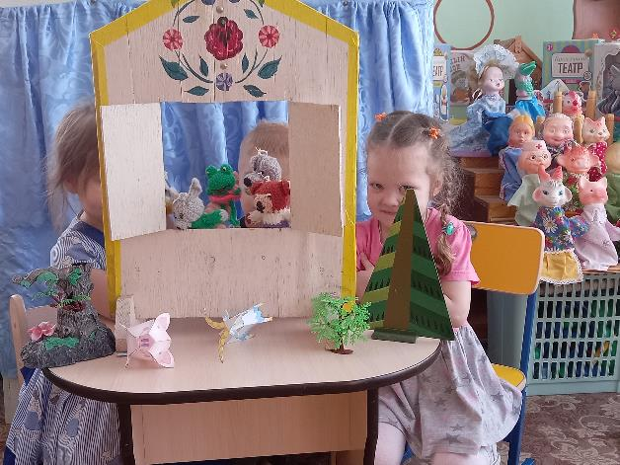
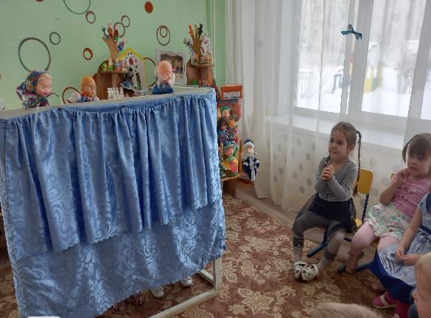
Художественно-эстетическое развитие дошкольников в театрализованной деятельности.
Показ пальчикового театра по сказке «Теремок»
Формировать и активизировать у детей речевую активность,
развивать интонационную выразительность речи.
Инсценировка сказки «Три медведя» с помощью кукол бибабо.
Развитие артистических способностей, развитие речи (расширение и обогащение словарного запаса)

Slide 11
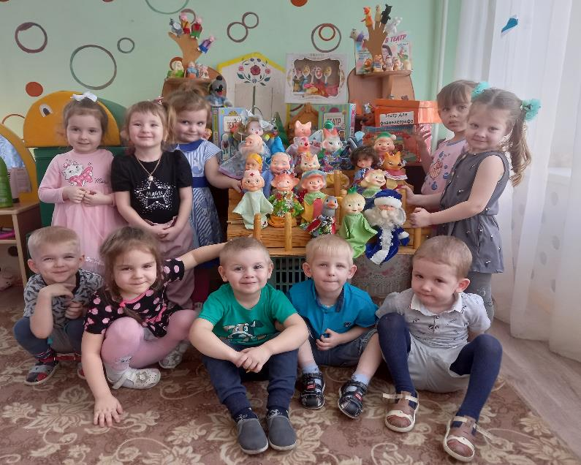
Спасибо за внимание!

